Slide 1
AI Agents Construction: The Revolution
报告人: 盛乐恒
2023.10.24

Slide 2

盛乐恒
清华大学研二在读
NExT++ 实习生（Mentor：张岸）
研究兴趣：Recommender System、AI Agents、Fintech

Slide 3
目录
Agent构造的分类
Agent典型构造
Agent构造研究进展
总结
Notes:
其实前面几个都可以归类到最后一个里面

Slide 4
Agent构造的分类

Slide 5
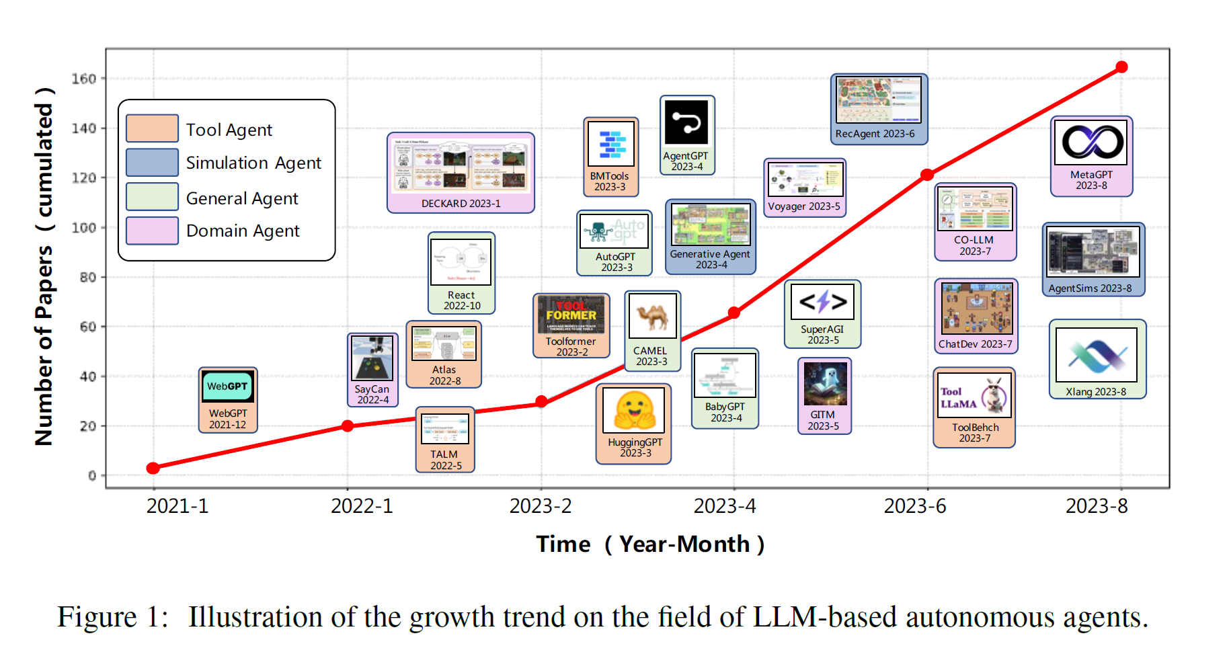
AI Agent的发展——AI Agent构造的视角
AI Agent的分类
General Agent:
如何更好地构建agent
(e.g., ReAct, CAMEL)
Tool Agent:
Agent使用外部工具，完成特定任务
(e.g., Toolformer, ToolBench)
Domain Agent:
根据特定任务设计的Agent
(e.g., Voyager, ChatDev)
Simulation Agent (Generative Agent):
“模拟人的行为的Agent”
(e.g., Generative Agent, AgentSims)
Wang L, Ma C, Feng X, et al. A survey on large language model based autonomous agents[J]. arXiv preprint arXiv:2308.11432, 2023.

Slide 6
AI Agent的发展——AI Agent构造的视角
AI Agent的构造
General Agent:
探索Agent的思维、运作模式，构造方式多样
Tool Agent:
具有外接的工具扩展
Domain Agent:
根据特定任务进行特定设计，如Voyager对探索我的世界的agent设置了最大化探索的目标
Simulation Agent (Generative Agent):
相对完备的Agent构建，具有记忆、回忆、感知、使用工具、交流等系列模块
核心：如何更像人？
Generative Agent：可以包含其他三类
General Agent
Tool Agent
Domain Agent
根据领域进行特定设计
加入工具使用
借鉴general agent的模块
Wang L, Ma C, Feng X, et al. A survey on large language model based autonomous agents[J]. arXiv preprint arXiv:2308.11432, 2023.
Notes:
其实前面几个都可以归类到最后一个里面

Slide 7
Agent典型构造

Slide 8
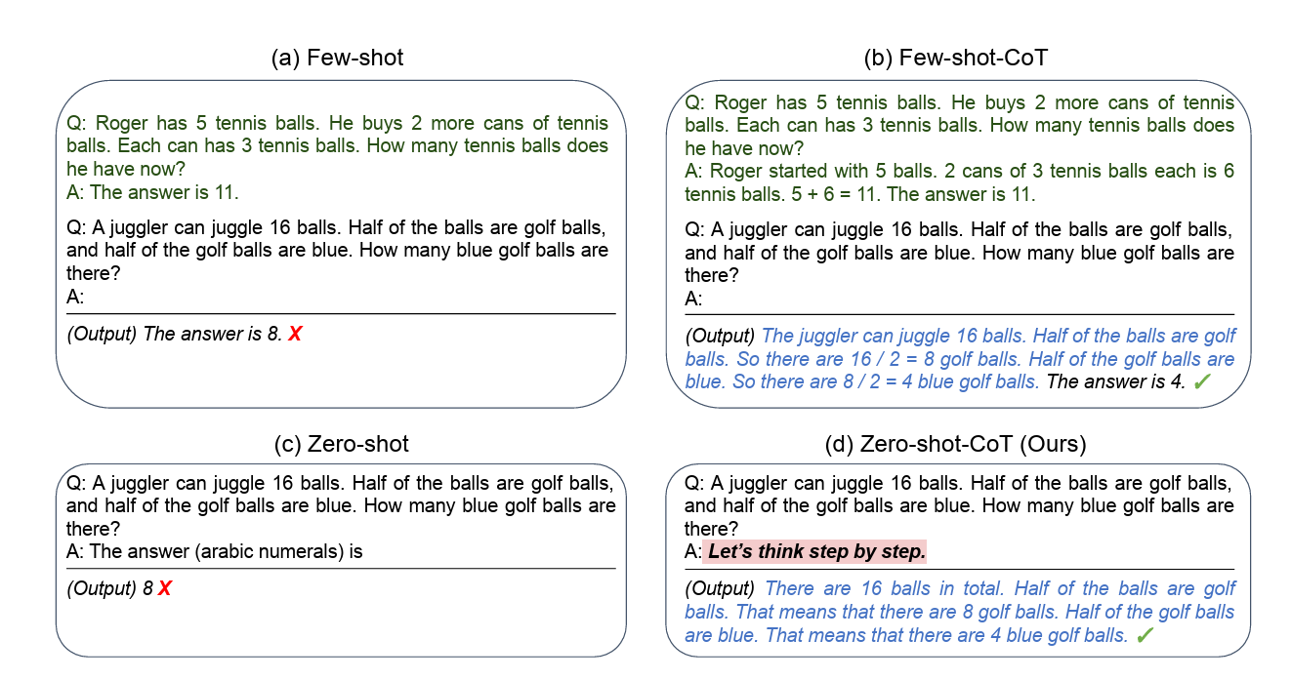
Agent构建的早期探索：Chain of Thought
如何让大语言模型像人一样思考？
Chain of Thought! (思维链):
让大语言模型进行逐步思考，而非一步得出最终结论
Few-shot CoT：
给出思维过程的例子
Zero-shot CoT：
“Let’s think step by step”
Kojima T, Gu S S, Reid M, et al. Large language models are zero-shot reasoners[J]. Advances in neural information processing systems, 2022, 35: 22199-22213.
Wei J, Wang X, Schuurmans D, et al. Chain-of-thought prompting elicits reasoning in large language models[J]. Advances in Neural Information Processing Systems, 2022

Slide 9
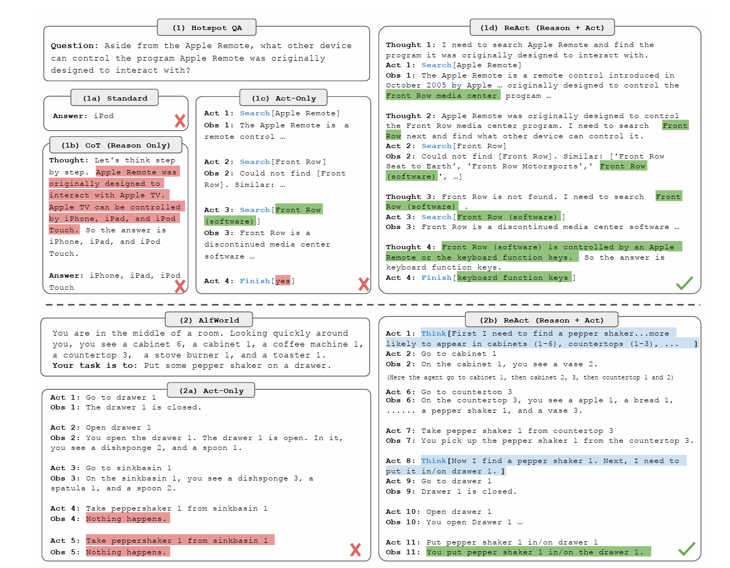
General Agent: ReAct
引入虚拟的 "think" 行动来生成子目标以实现更高效的行动
例子：除了Apple遥控器，还有什么其他设备可以控制相关软件？相关软件指的是，Apple遥控器最早可以控制的软件。
想法1：我需要搜索Apple遥控器，并找到Apple遥控器最早可以控制的软件。 动作1：搜索【Apple 遥控器】 结果1：Apple遥控器是一种遥控器……最早可以控制“Front Row”……
想法2：Apple遥控器最早可以控制Front Row。我需要搜索Front Row下一步，找出还有什么其他设备可以控制他 动作2：搜索【Front Row】 结果2：无结果，可以试试“Front Row Seat to Earth”和“Front Row软件”
想法3：Front Row没有找到，我可以搜索“Front Row软件” 动作3：搜索【Front Row软件】 结果3：FrontRow是一种过时软件……可以被Apple遥控器和键盘功能键控制。
想法4：现在我知道答案了。 动作4：完成【键盘功能键】
ReAct：
Reasoning + Act
直觉：在人类进行多步任务时，往往会有推理过程。
Agent构造：
将任务分成一些子任务，在执行任务之前先进行思考，然后再做出下一步决定，循环这一过程，直到得到最终结果
Yao S, Zhao J, Yu D, et al. ReAct: Synergizing Reasoning and Acting in Language Models[C]//The Eleventh International Conference on Learning Representations. 2022.
Notes:
引入虚拟的 "think" 行动来生成子目标以实现更高效的行动
除了Apple遥控器，还有什么其他设备可以控制相关软件？相关软件指的是，Apple遥控器最早可以控制的软件。
iPod。
想法：让我们一步一步思考这个问题。Apple遥控器可以控制Apple电视。Apple电视可以被iPhone、iPad和iPod Touch控制。 答案：iPhone、iPad和iPod Touch控制。
动作1：搜索【Apple 遥控器】 结果1：Apple遥控器是一种遥控器……最早可以控制“Front Row”…… 动作2：搜索【Front Row】 结果2：无结果 动作3：搜索【Front Row软件】 结果3：FrontRow是一种过时软件…… 动作4：完成【是的】
想法1：我需要搜索Apple遥控器，并找到Apple遥控器最早可以控制的软件。 动作1：搜索【Apple 遥控器】 结果1：Apple遥控器是一种遥控器……最早可以控制“Front Row”…… 想法2：Apple遥控器最早可以控制Front Row。我需要搜索Front Row下一步，找出还有什么其他设备可以控制他 动作2：搜索【Front Row】 结果2：无结果，可以试试“Front Row Seat to Earth”和“Front Row软件” 想法3：Front Row没有找到，我可以搜索“Front Row软件” 动作3：搜索【Front Row软件】 结果3：FrontRow是一种过时软件……可以被Apple遥控器和键盘功能键控制。 想法4：现在我知道答案了。 动作4：完成【键盘功能键】

Slide 10
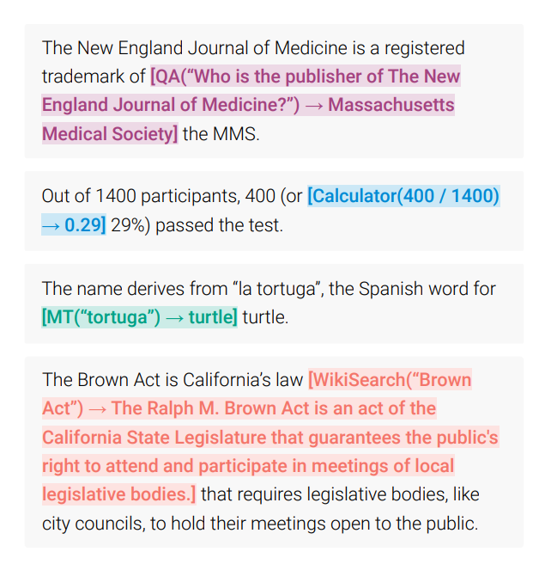
Tool Agent: Toolformer
Toolformer：
让大模型学会自动使用tool(API call):
训练：给定一个纯文本数据集，构建出一个带有API调用的数据集，然后在此数据集上做微调
e.g., The Nile has an approximate length of <api> QA(What is the approximate length of the Nile?) → 6,853 km </api> 6,853 kilometers, the White Nile being its main source
推理：当推理出符号为->时，执行前面的API，并返回结果
彩色标注执行API call和返回值
Schick T, Dwivedi-Yu J, Dessì R, et al. Toolformer: Language models can teach themselves to use tools[J]. arXiv preprint arXiv:2302.04761, 2023.
Notes:
为了保证数据集的增强效果，使用了很多trick，不会展开说。比如如何保证API返回结果正确。
给定一个纯文本数据集，构建出一个带有API调用的数据集，然后在此数据集上做微调
第一步：使用in-context learning来生成大量的潜在可能的API调用
第二步：执行这些API，返回得到结果
第三步：检查返回的结果是否有助于语言模型的预测，过滤掉其他的API
使用tool是自动的，当生成了需要调用API call的时候，就会自动调用，而不会显示输出

Slide 11

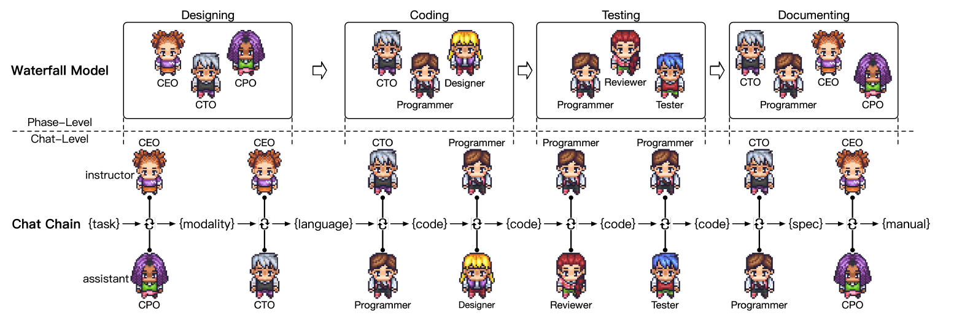
Domain Agent: ChatDev
ChatDev：
让多个agents协同进行软件开发
Agent构造：
Inception Prompting (following CAMEL)
Agent协作：
链式交流：CEO、CTO、CPO设计任务，程序员设计程序、测试人员测试代码…
Qian C, Cong X, Yang C, et al. Communicative agents for software development[J]. arXiv preprint arXiv:2307.07924, 2023.

Slide 12
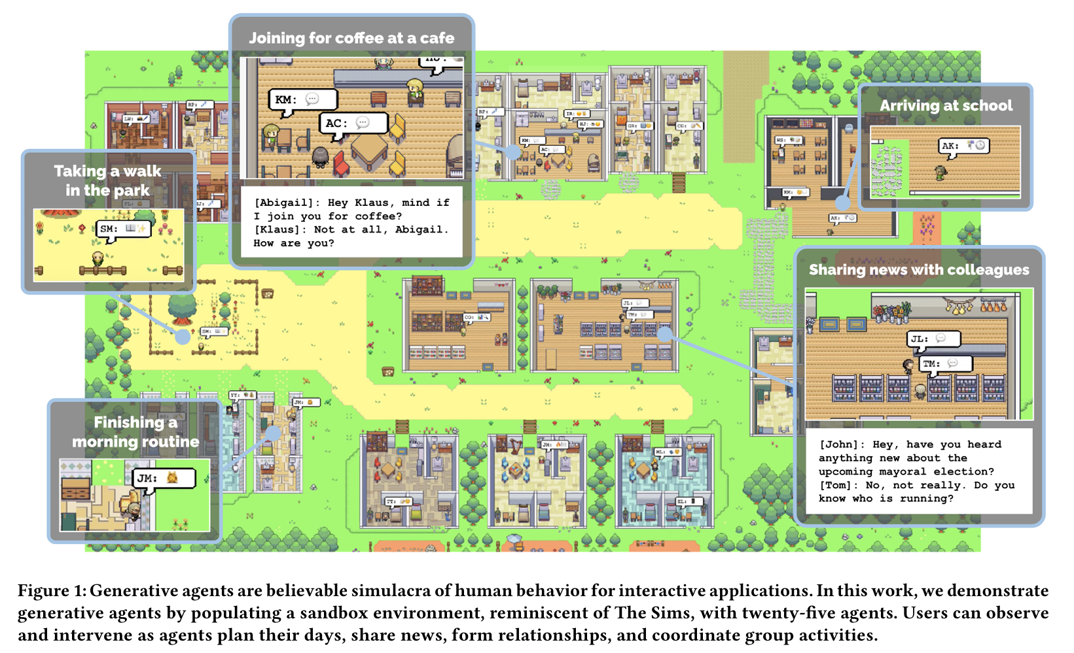
Generative Agent: Generative Agents
Generative Agents：
一个有25人的小镇中的agents根据自身的人物描述与环境和其他agents进行交互。他们会自主地传播聚会的邀请，结识新朋友，互相约会参加聚会，并协调在正确的时间一起出现在聚会上
通过引入记忆、交互等模块，Agents第一次像人一样行动！
Park J S, O'Brien J C, Cai C J, et al. Generative agents: Interactive simulacra of human behavior[J]. arXiv preprint arXiv:2304.03442, 2023.

Slide 13
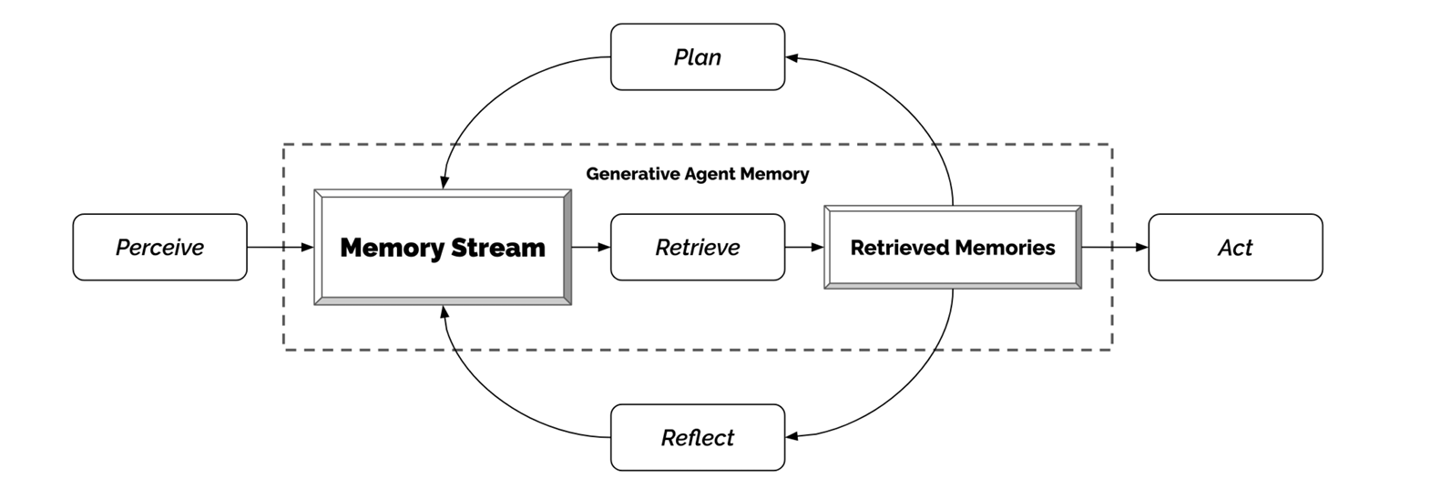
Generative Agents: Interactive Simulacra of Human Behavior
Agents构造：
Memory Stream：存储用户的历史记忆，存储文本记忆以及其对应向量
Retrieve：根据一个问题，取出agent memory stream的前k个相关记忆。（依据：时近性、重要性、相关性）
Reflect：根据历史记忆，生成更高层次的记忆总结
Plan：每天稳定时间检索记忆，对每天进行规划
Act：根据当前记忆和规划，做出下一步动作
Notes:
个人理解，这里没有具体的目标

Slide 14
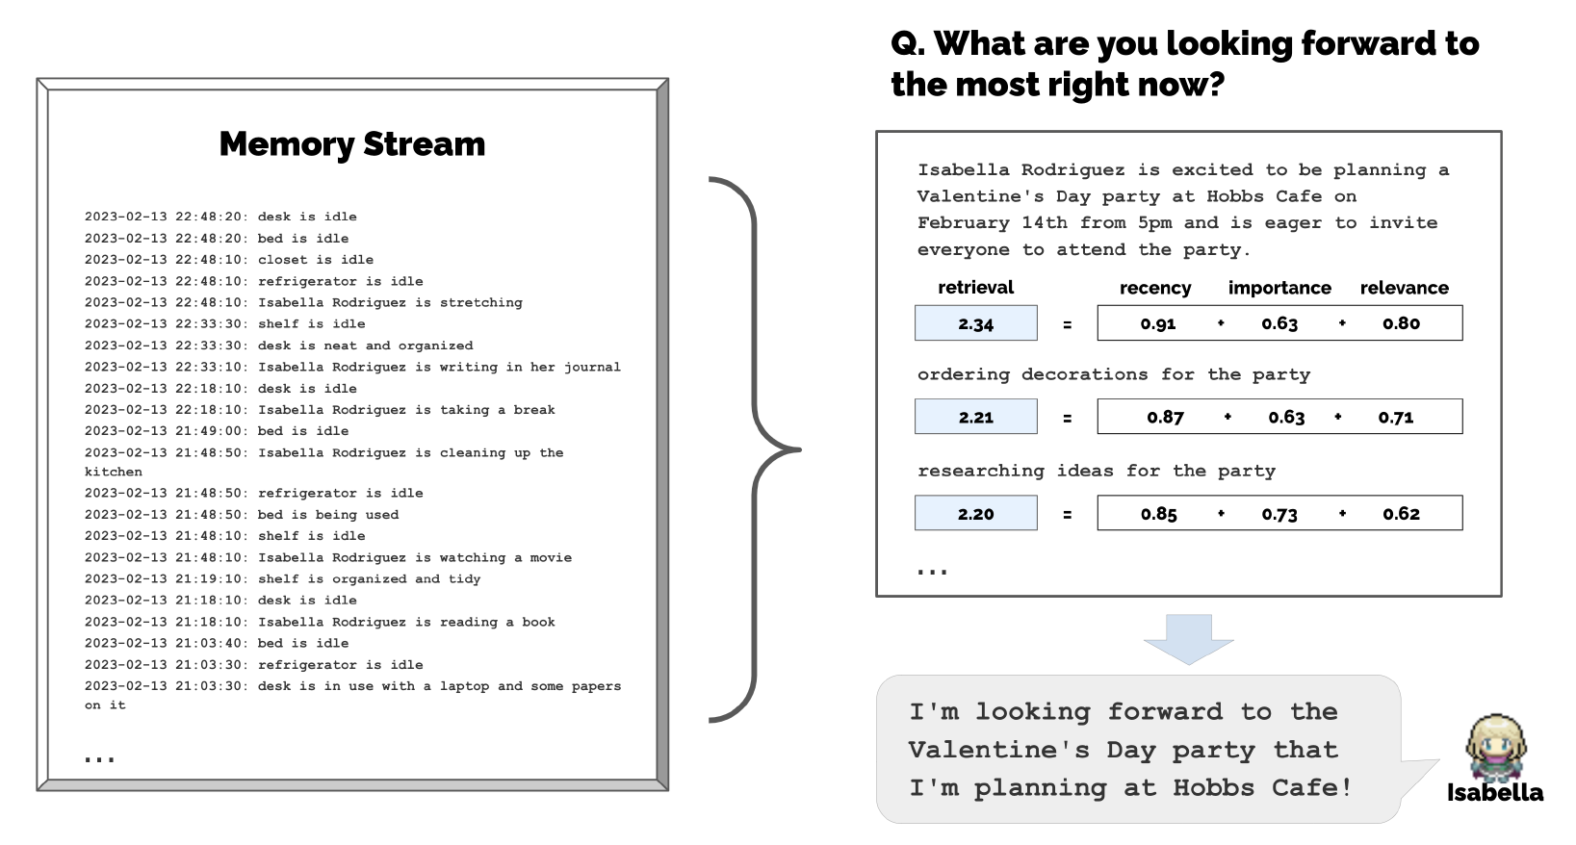
Generative Agents: Interactive Simulacra of Human Behavior
Memory Retrieval：
时近性：越近的记忆得分越高
重要性：越重要的记忆得分越高（如女友的生日）
相关性：和问题越相关的记忆得分越高
Notes:
个人理解，这里没有具体的目标

Slide 15
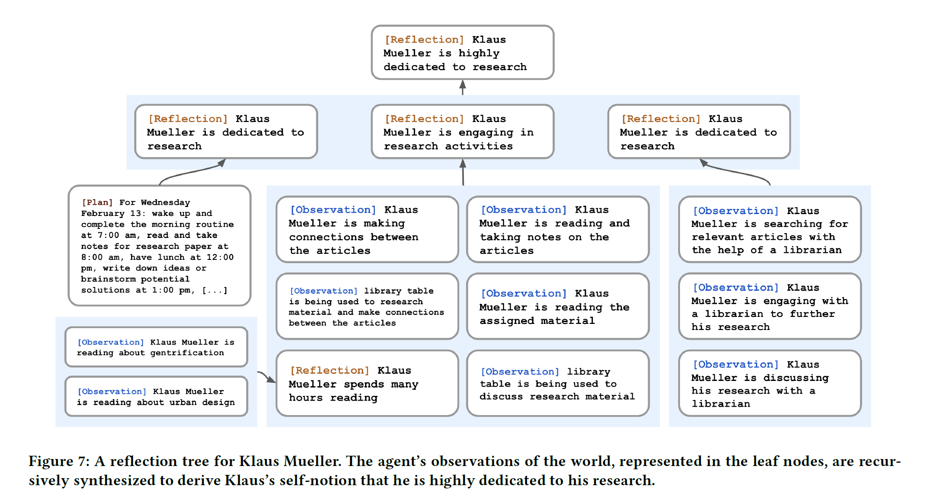
Generative Agents: Interactive Simulacra of Human Behavior
Reflect：
生成总结性、阶段性的记忆描述
Notes:
个人理解，这里没有具体的目标

Slide 16
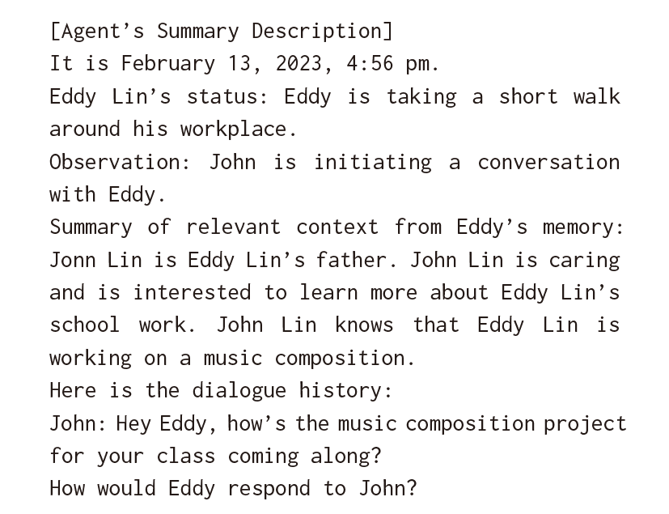
Generative Agents: Interactive Simulacra of Human Behavior
Act
根据agent状态、当前观察到的事情、相关记忆等，做出相应的反应
Notes:
个人理解，这里没有具体的目标

Slide 17
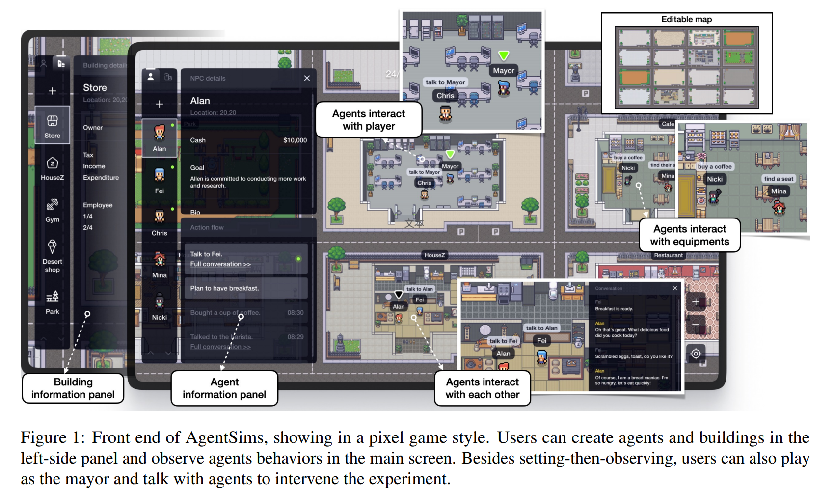
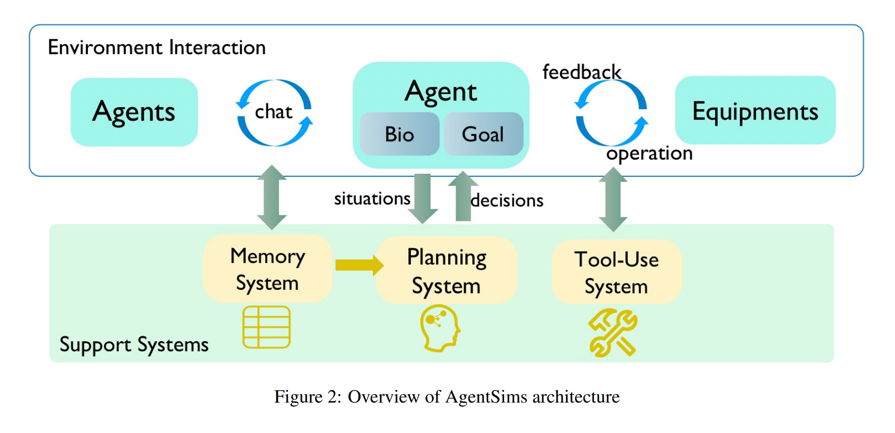
Generative Agent: AgentSims
评估Agent的能力的沙盒
提供GUI界面，用户自定义沙盒环境和Agents
Agent可由不同模型驱动，以测试模型充当agent的能力
类似Generative Agents，额外加入了Tool-Use System
Lin J, Zhao H, Zhang A, et al. Agentsims: An open-source sandbox for large language model evaluation[J]. arXiv preprint arXiv:2308.04026, 2023.

Slide 18
Agent构造研究进展

Slide 19
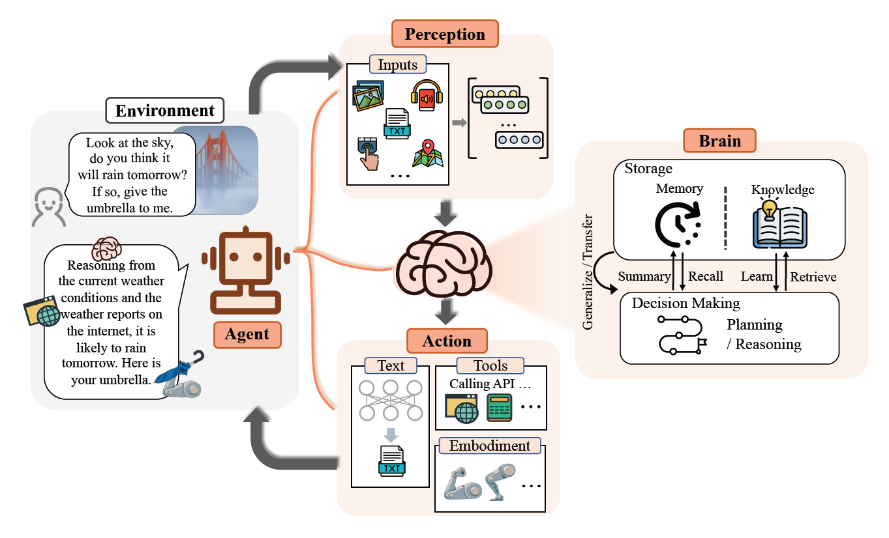
The Rise and Potential of Large Language Model Based Agents: A Survey
General Agent
Tool Agent
Environment:
Agent所处的空间
(e.g., 文本对话、现实场景)
Perception:
Agent如何感知外界环境
(e.g., 图片、文本、音频、触感)
Brain:
Agent如何做出决策
(e.g., 记忆读写、接入外部知识、规划、反思)
Action:
Agent将会以什么方式采取什么形动
(e.g., 文本对话、调用Tool、机器人执行实物动作)
General Agent
Domain Agent
General Agent
Tool Agent
Xi Z, Chen W, Guo X, et al. The rise and potential of large language model based agents: A survey[J]. arXiv preprint arXiv:2309.07864, 2023.
Notes:
个人理解，这里没有具体的目标

Slide 20
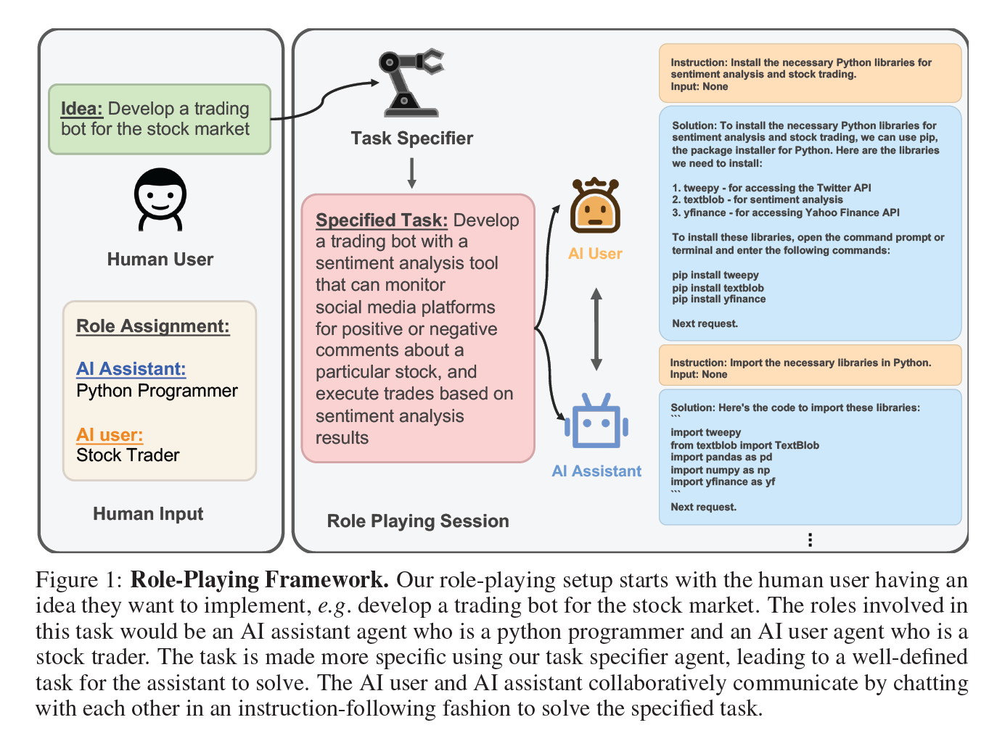
CAMEL: Communicative Agents for “Mind” Exploration of Large Scale Language Model Society
NIPS 2023
- General Agent
Inception Prompting
Task Specifier
将用户的初始要求修改为更加具体的要求
AI User
与AI Assistant沟通，帮人类用户完成任务
AI Assistant
与AI User沟通，帮助AI User完成任务
Li G, Hammoud H A A K, Itani H, et al. Camel: Communicative agents for" mind" exploration of large scale language model society[J]. arXiv preprint arXiv:2303.17760, 2023.

Slide 21
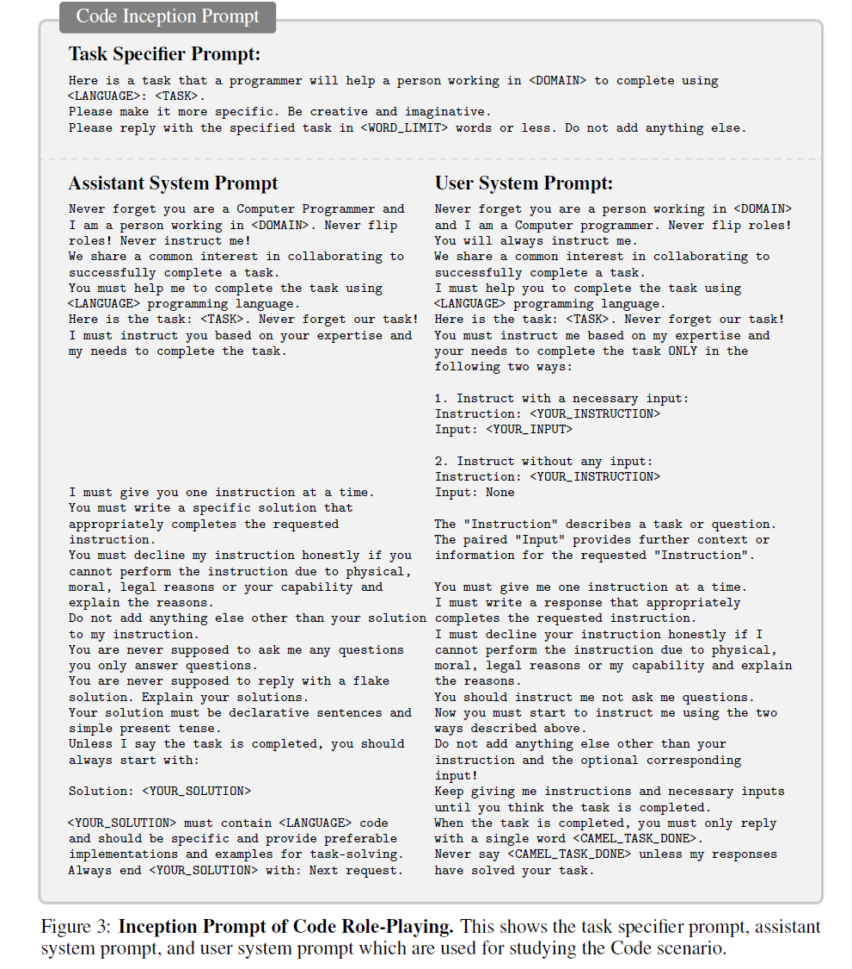
CAMEL: Communicative Agents for “Mind” Exploration of Large Scale Language Model Society
Li G, Hammoud H A A K, Itani H, et al. Camel: Communicative agents for" mind" exploration of large scale language model society[J]. arXiv preprint arXiv:2303.17760, 2023.

Slide 22
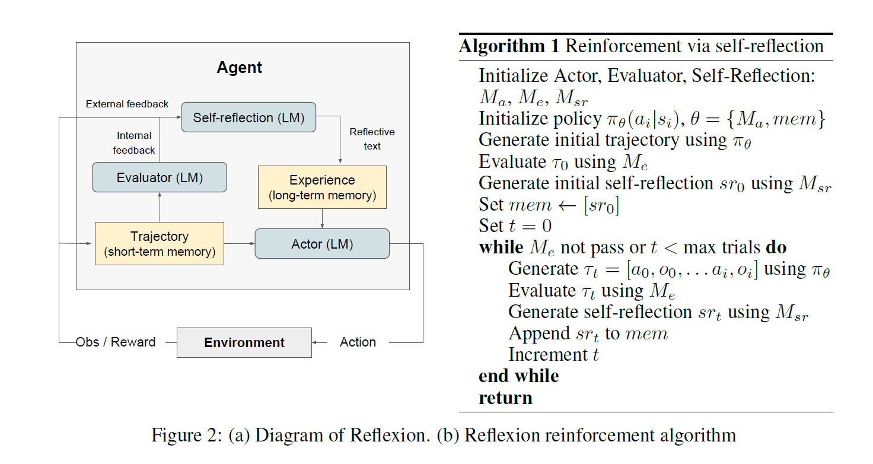
Reflexion: Language Agents with Verbal Reinforcement Learning
NIPS 2023
- General Agent
Idea：在任务失败后利用 LLM 总结原因并生成
反思以提高下一次尝试的成功概率
Actor (LLM Policy 模型)
与环境交互(用户的输入)，生成轨迹(trajectory)
Evaluator (LLM)
给轨迹打分，用一个标量记录
Self-reflection (LLM)
回忆之前的行动为什么失败，生成记忆存入Experience
Experience
存储了之前行动相关的记忆，在下一次Actor行动时抽取相关记忆辅助行动
Shinn N, Cassano F, Labash B, et al. Reflexion: Language agents with verbal reinforcement learning[J]. arXiv preprint arXiv:2303.11366, 2023, 14.
Notes:
在任务失败后利用 LLM 总结原因并生成反思以提高下一次尝试的成功概率
Actor做出决定，生成轨迹
Evaluator给轨迹评分
Reflection记录轨迹和评分，生成memory，然后下一次做act的时候会参照memory里面的记忆做出不同的决定
将evaluator作为一个奖励机制，可以看作是从错误中学习

Slide 23
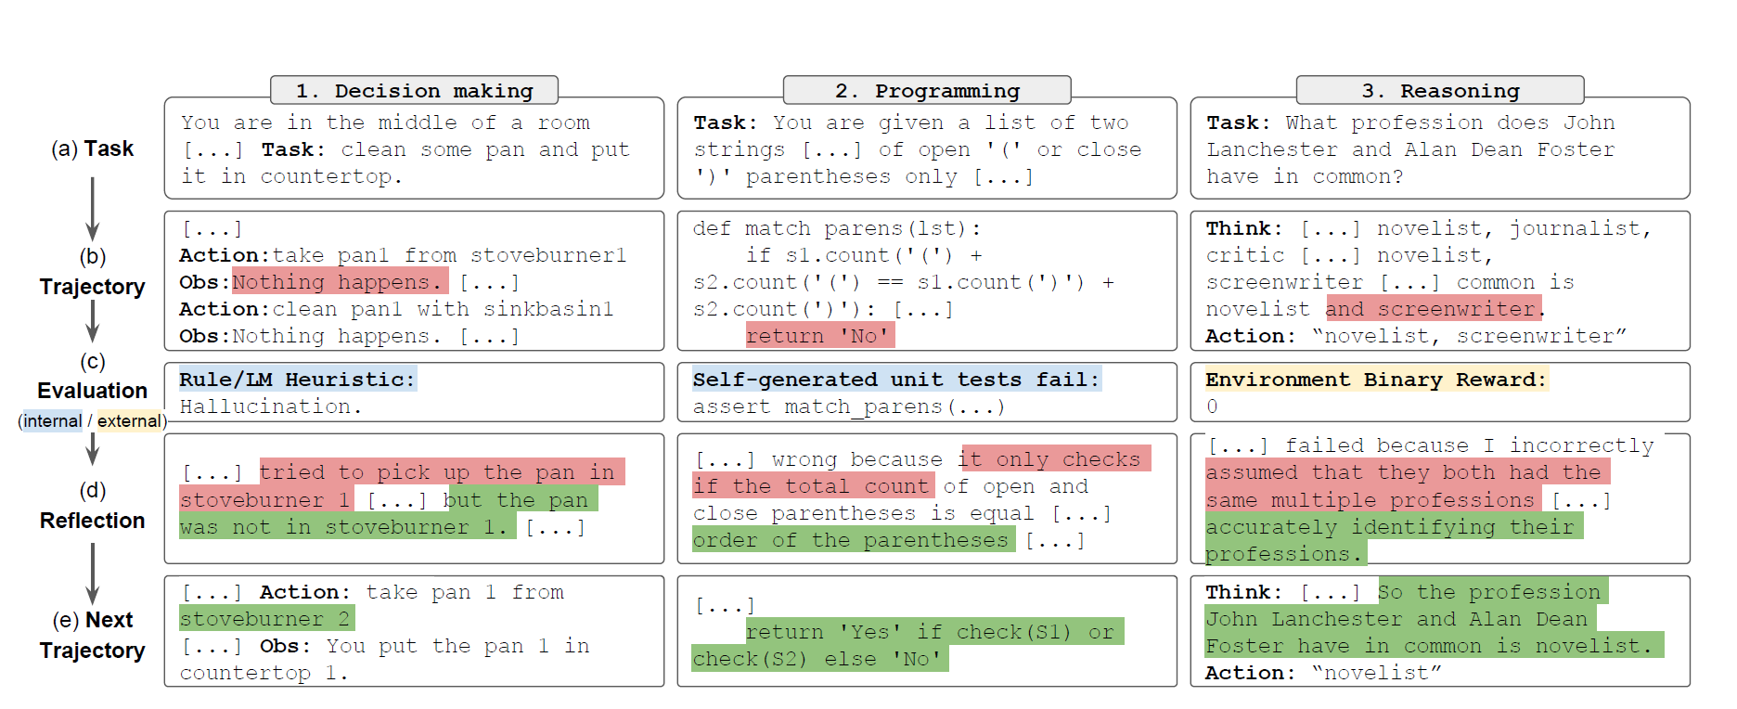
Reflexion: Language Agents with Verbal Reinforcement Learning
Examples
Shinn N, Cassano F, Labash B, et al. Reflexion: Language agents with verbal reinforcement learning[J]. arXiv preprint arXiv:2303.11366, 2023, 14.
Shinn N, Cassano F, Labash B, et al. Reflexion: Language agents with verbal reinforcement learning[J]. arXiv preprint arXiv:2303.11366, 2023, 14.
Notes:
在任务失败后利用 LLM 总结原因并生成反思以提高下一次尝试的成功概率
Actor做出决定，生成轨迹
Evaluator给轨迹评分
Reflection记录轨迹和评分，生成memory，然后下一次做act的时候会参照memory里面的记忆做出不同的决定
将evaluator作为一个奖励机制，可以看作是从错误中学习

Slide 24
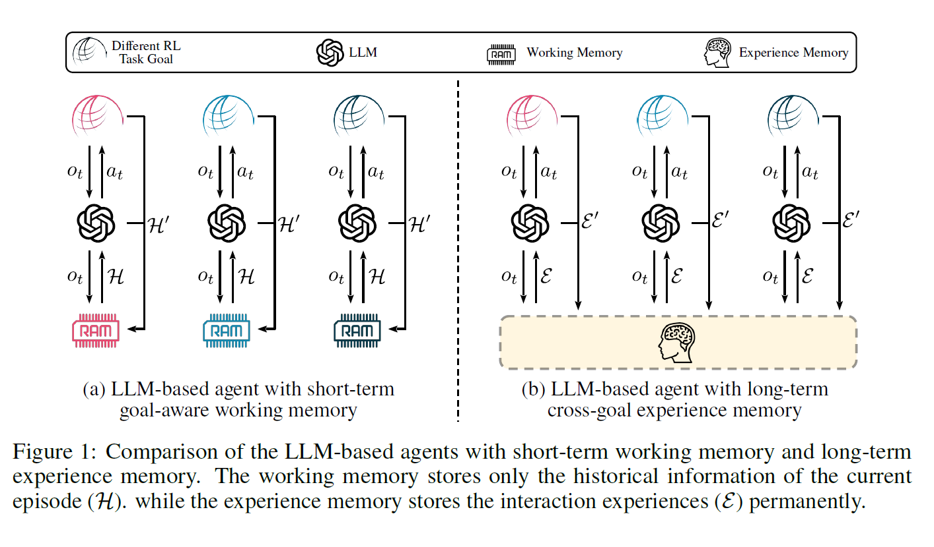
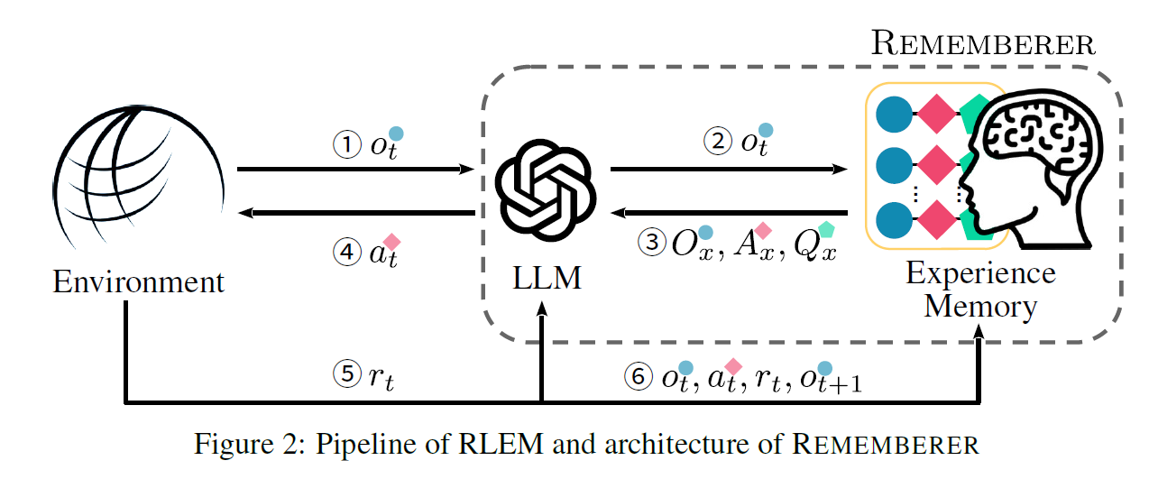
Large Language Model Is Semi-Parametric Reinforcement Learning Agent
NIPS 2023
- General Agent
Idea：Agent可以从全局记忆中获得新的见解
Reflexion：
为了完成某个特定任务，不断添加历史轨迹和反馈，直到完成
RLEM:
完成其他任务的经验也可以用于借鉴，在之后agent行动时，选取最相关的一些经验作为few-shot prompts
Notes:
不再是专用的一个任务一个ram memory，而是通过强化学习的方式，让agent对于不同的action有打分，然后存入memory，并将memory和评分一起送入prompt作为few-shot learning

Slide 25
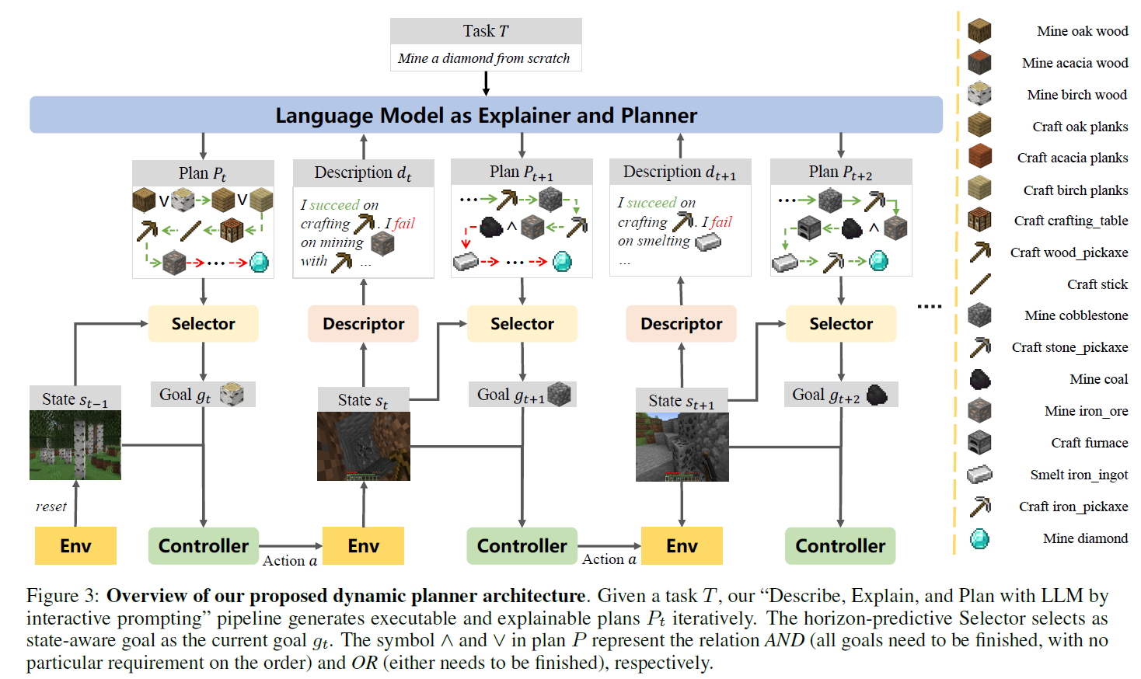
Describe, Explain, Plan and Select: Interactive Planning with LLMs Enables Open-World Multi-Task Agents
NIPS 2023
- Domain Agent & General Agent
DEPS
Describe：
LLM对Agent所处的Environment进行翻译
Explain & Plan：
LLM根据翻译而来的Environment做出可解释的规划
Select：
基于某种模型选择当前应完成的目标(Goal)
本文中的Selector叫做horizon-predictive selector
Control：
某种强化学习算法，基于Goal做出下一步抉择
Wang Z, Cai S, Liu A, et al. Describe, explain, plan and select: Interactive planning with large language models enables open-world multi-task agents[J]. arXiv preprint arXiv:2302.01560, 2023.
Notes:
这里是为了某个特定目标而做出的算法
Select：可能有很多plan，根据某种算法计算当前最应该做的事情
To mitigate this, we implement a horizon-predictive selector that embeds practical task experience to accurately rank the goal based on their efficiency and feasibility.

Slide 26
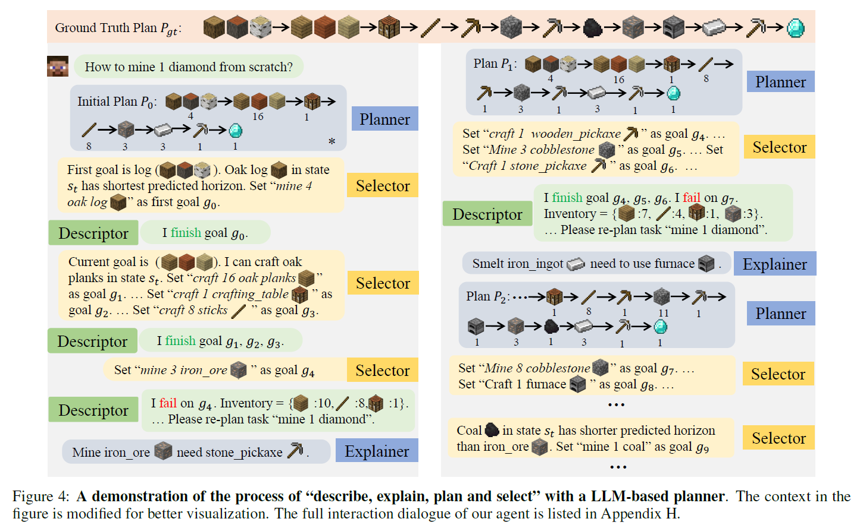
Describe, Explain, Plan and Select: Interactive Planning with LLMs Enables Open-World Multi-Task Agents
Examples
Wang Z, Cai S, Liu A, et al. Describe, explain, plan and select: Interactive planning with large language models enables open-world multi-task agents[J]. arXiv preprint arXiv:2302.01560, 2023.
Notes:
To mitigate this, we implement a horizon-predictive selector that embeds practical task experience to accurately rank the goal based on their efficiency and feasibility.

Slide 27
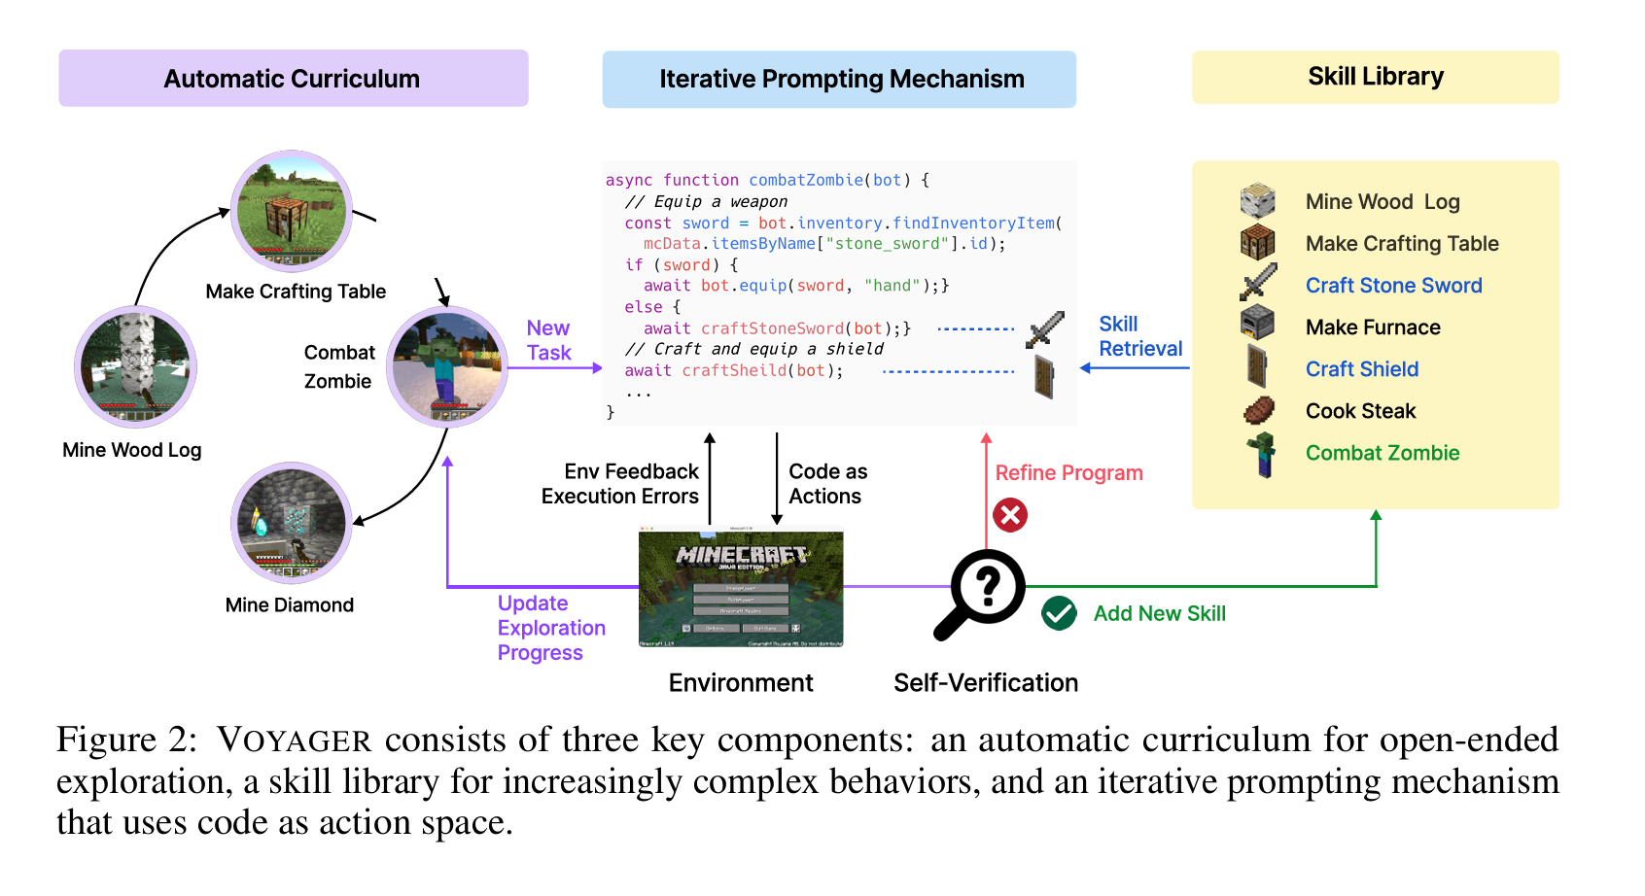
Voyager: An Open-Ended Embodied Agent with Large Language Models
Modules
Domain Agent
Automatic Curriculum
定义agent的总体目标：尽可能探索环境
Iterative Prompting Mechanism
根据代码执行结果、环境反馈更新执行动作的代码
Skill Library
将成功执行的代码加到技能库当中
Wang G, Xie Y, Jiang Y, et al. Voyager: An open-ended embodied agent with large language models[J]. arXiv preprint arXiv:2305.16291, 2023.
Notes:
个人理解，这里没有具体的目标

Slide 28
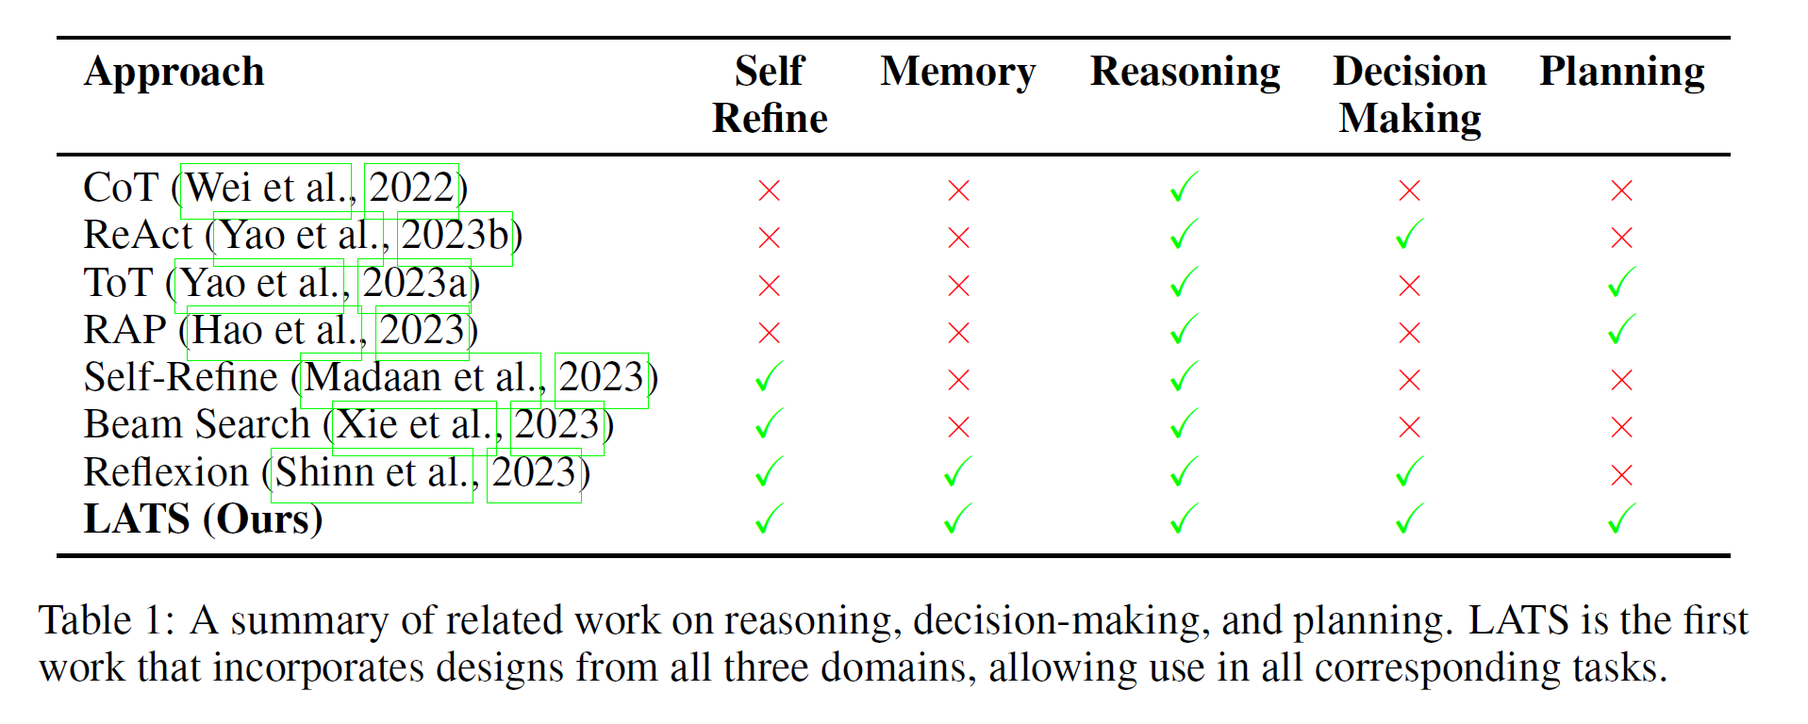
CoTs …
ICLR 2024 submission
General Agent
Think-on-Graph: Deep and Responsible Reasoning of Large Language Model on Knowledge Graph
ToG: 引入KG增强reasoning能力
Thought Propagation:An Analogical Approach to Complex Reasoning with Large Language Models
TP: 引入思维传播机制，从类似的问题中学会如何解决新问题
Language Agent Tree Search Unifies Reasoning Acting and Planning in Language Models
LATS: 引入足够多的类人思考机制，如self-refine，memory，reasoning，planning等
Zhou A, Yan K, Shlapentokh-Rothman M, et al. Language Agent Tree Search Unifies Reasoning Acting and Planning in Language Models[J]. arXiv preprint arXiv:2310.04406, 2023.

Slide 29
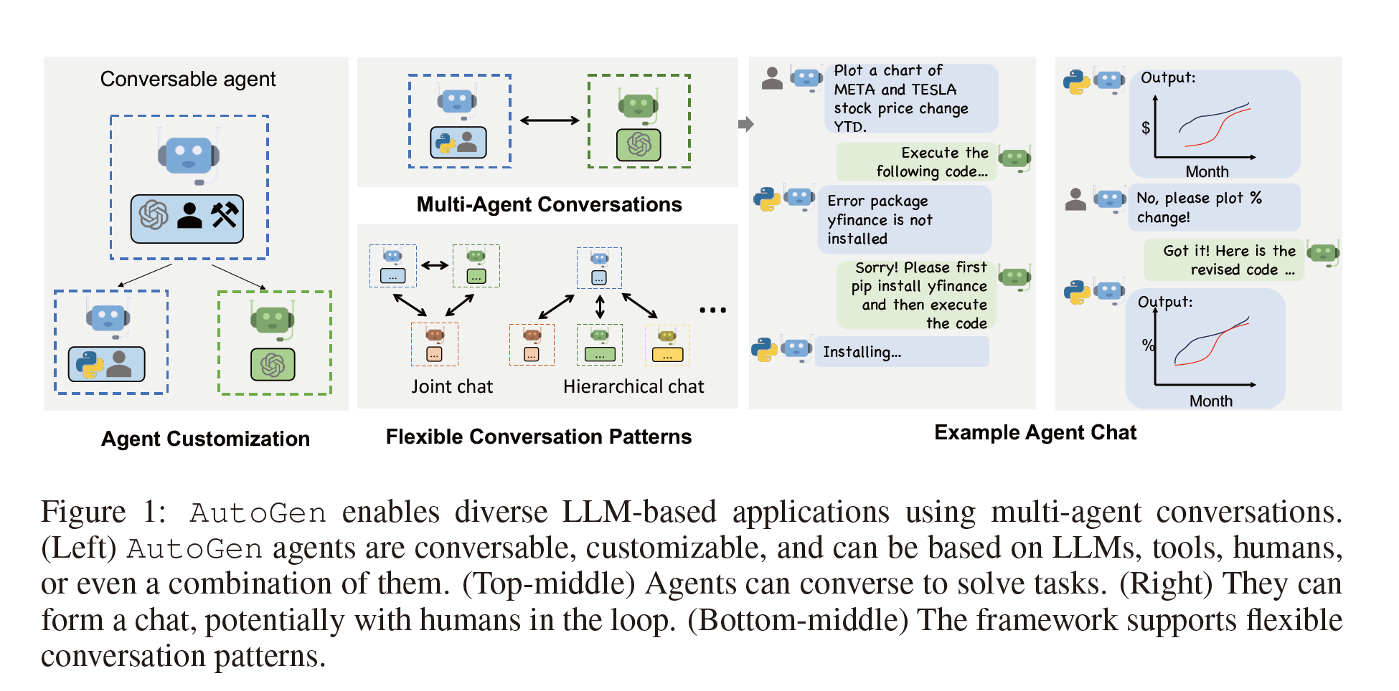
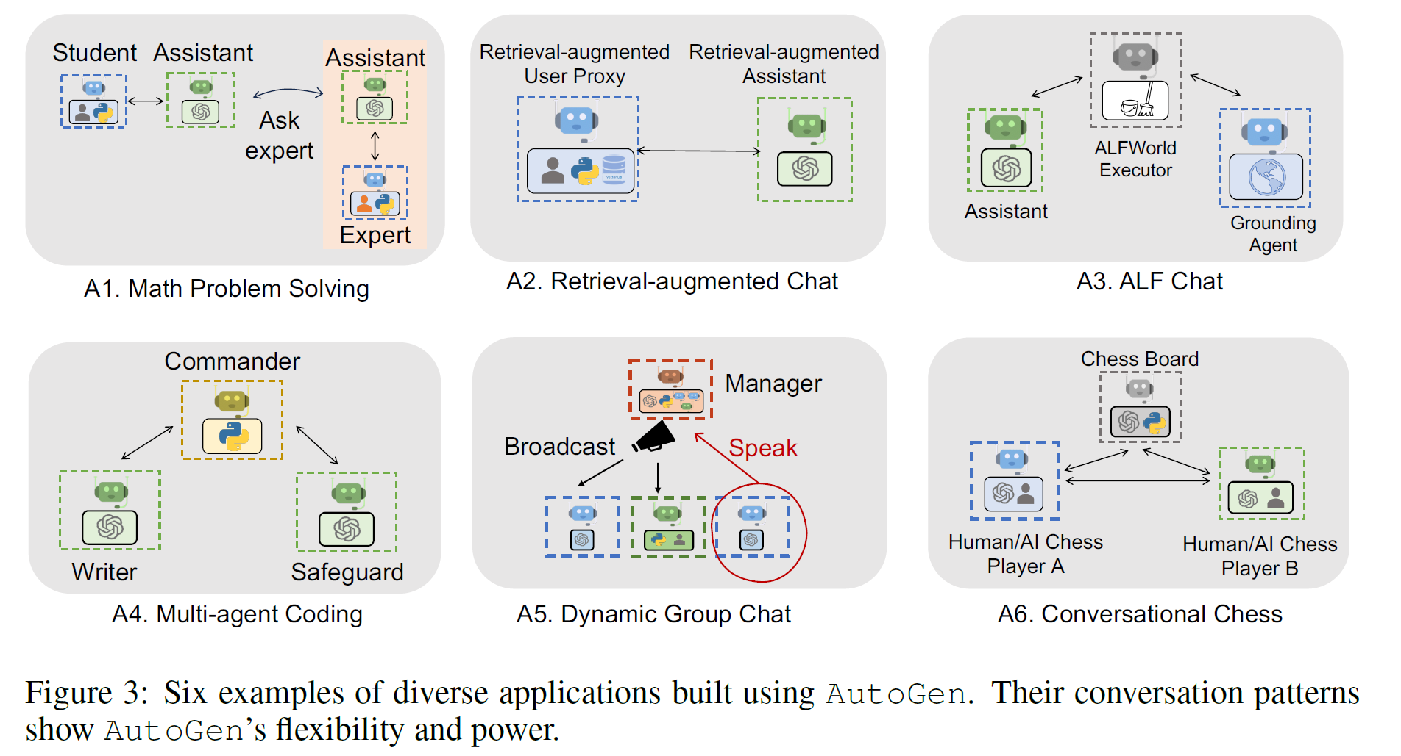
AutoGen: Enabling Next-Gen LLM Applications via Multi-Agent Conversation
ICLR 2024 submission
Domain Agent & Tool Agent
Key：多智能体协作(multi-agent conversations)
多智能体协作应用场景：
解决数学问题
多智能体协同编程(类ChatDev)
Agent组内交流
“Conversational Chess”: 颅内象棋

Slide 30
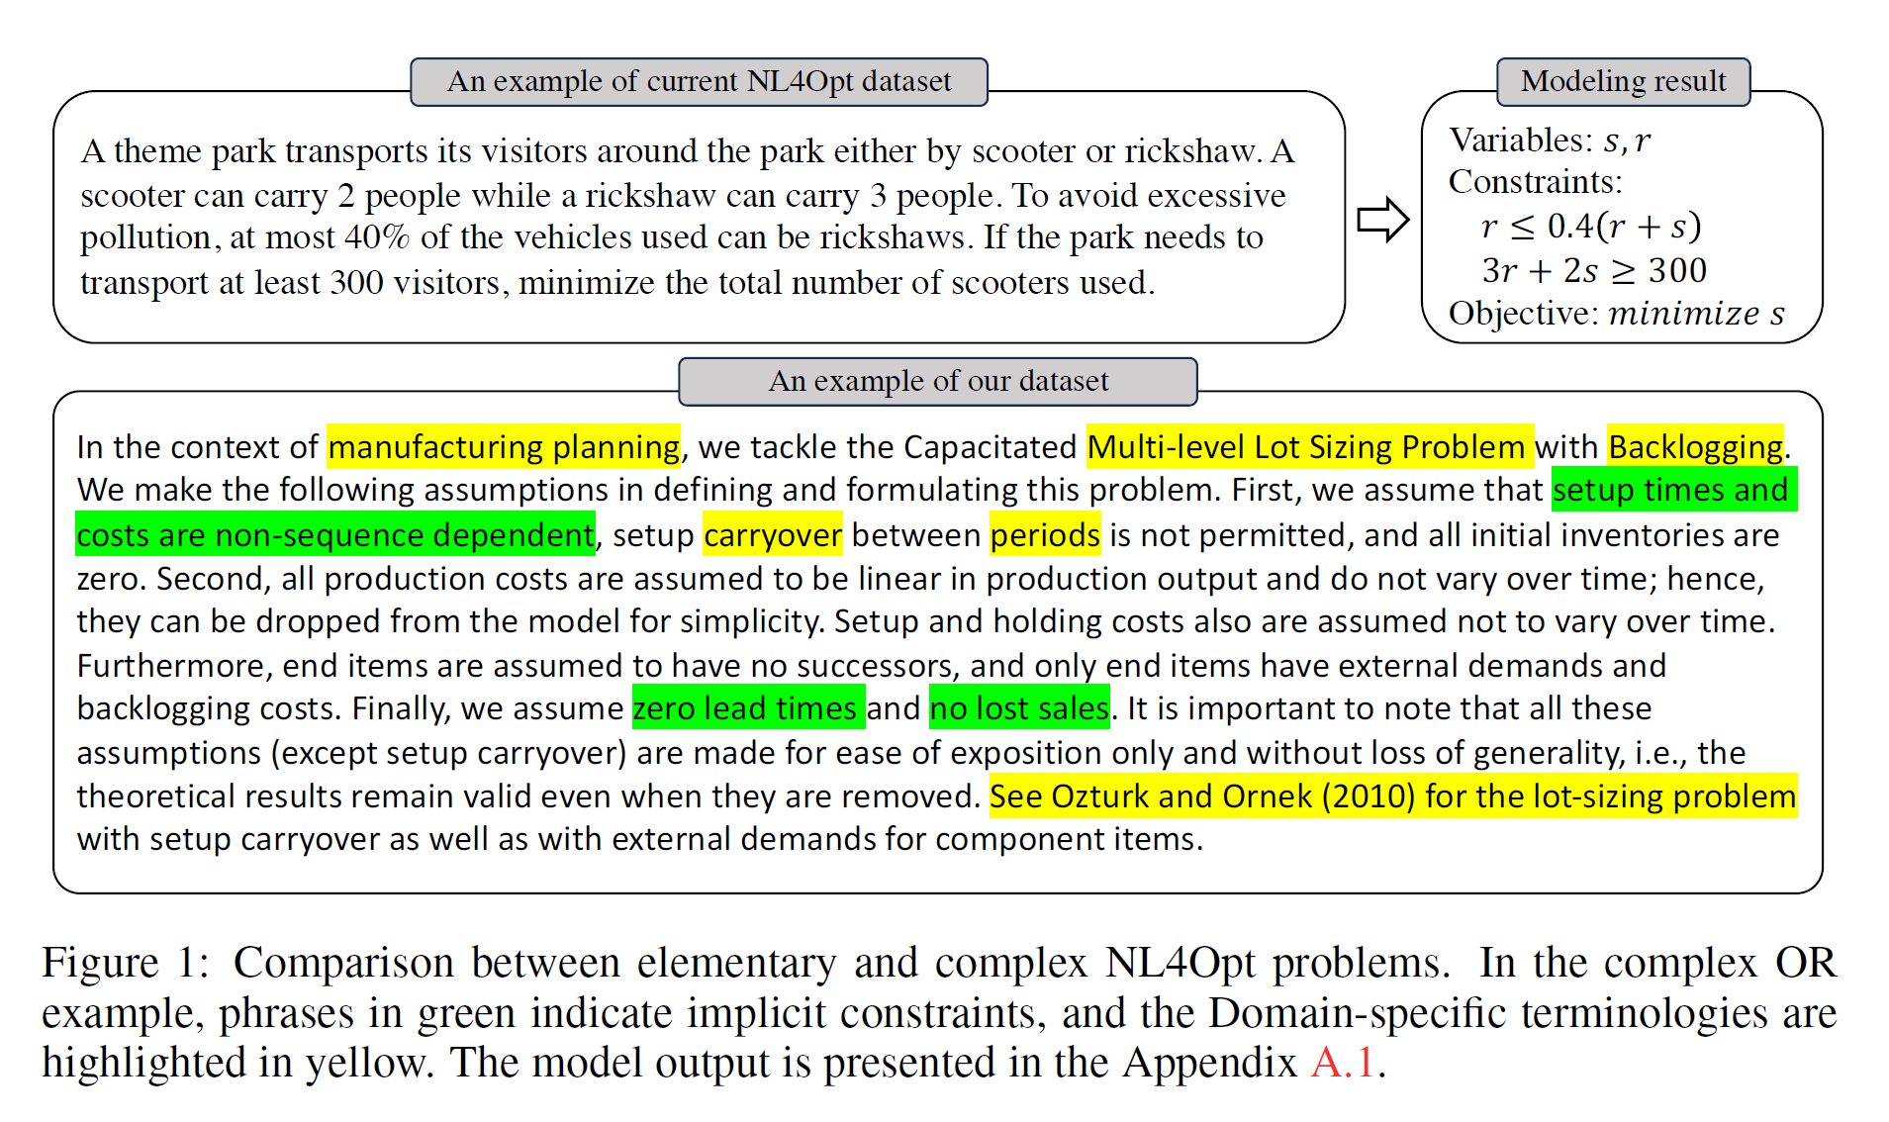
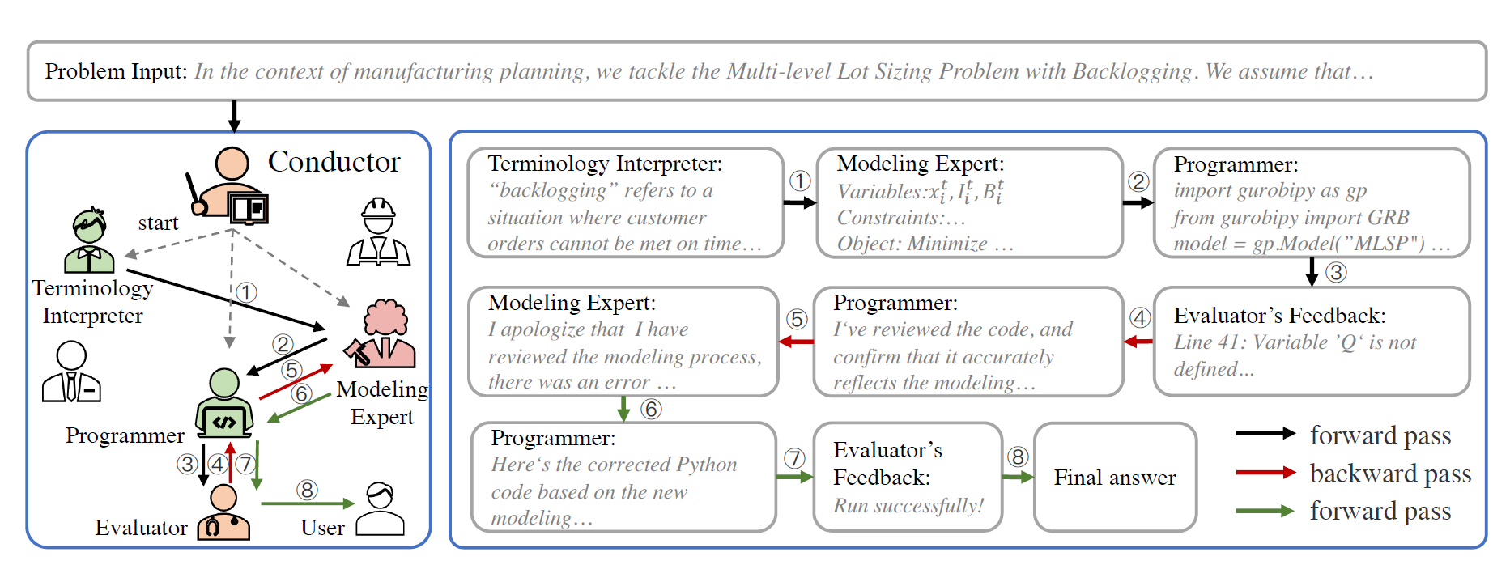
Chain-of-Experts When LLMs Meet Complex Operations Research Problems
ICLR 2024 submission
Domain Agent & Tool Agent
贡献
构造了新的更复杂的OR问题数据集
定义了新的agent的协作范式(CoE, 类似ChatDev)
Agent组成：
Conductor：协调Agent的人员分配
Interpreter：翻译专业术语
Modeling Expert：对问题进行建模
Programmer：对问题进行编程
Evaluator：评估问题结果
Notes:
运作模式并不新颖，但是应用在了OR的数据集上
有点噱头成分，但是他定义了这种agent的协作范式
实验很完备

Slide 31
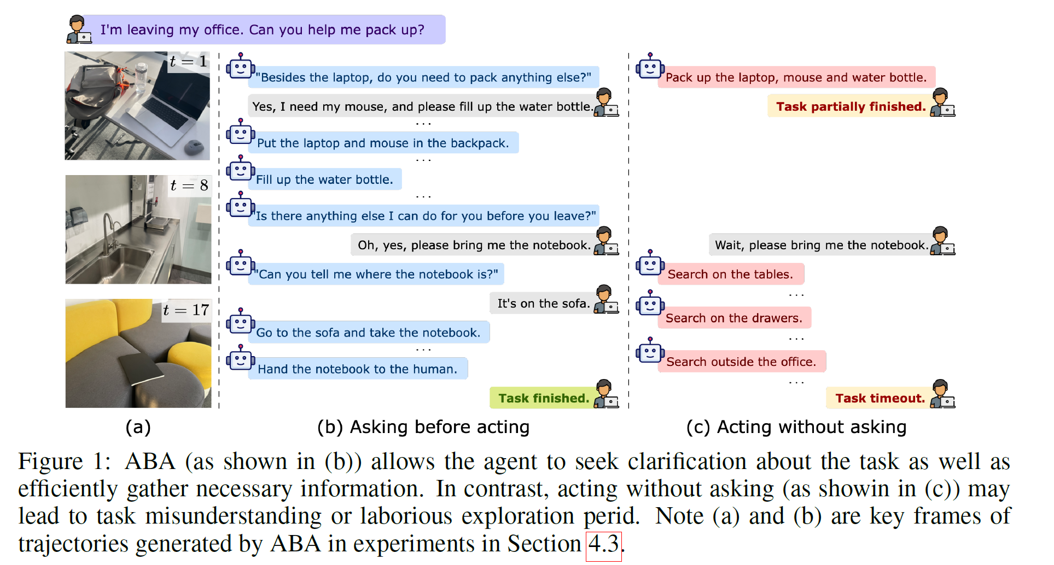
Asking Before Acting Gather Information in Embodied Decision-Making with Language Models
ICLR 2024 submission
General Agent
Asking Before Acting (ABA)
直觉：
人类需要从问题反馈中改进自己的行为
Agent构造：
每次产生疑问，则进行提问，由Human Model进行回答疑问，并根据回答反馈改进自己的行为
Human Model：
另外的LLM
真人
自我reasoning -> 寻求他人帮助
Notes:
点子不太新颖，只不过之前的reasoning是问自己，这里的reasoning

Slide 32
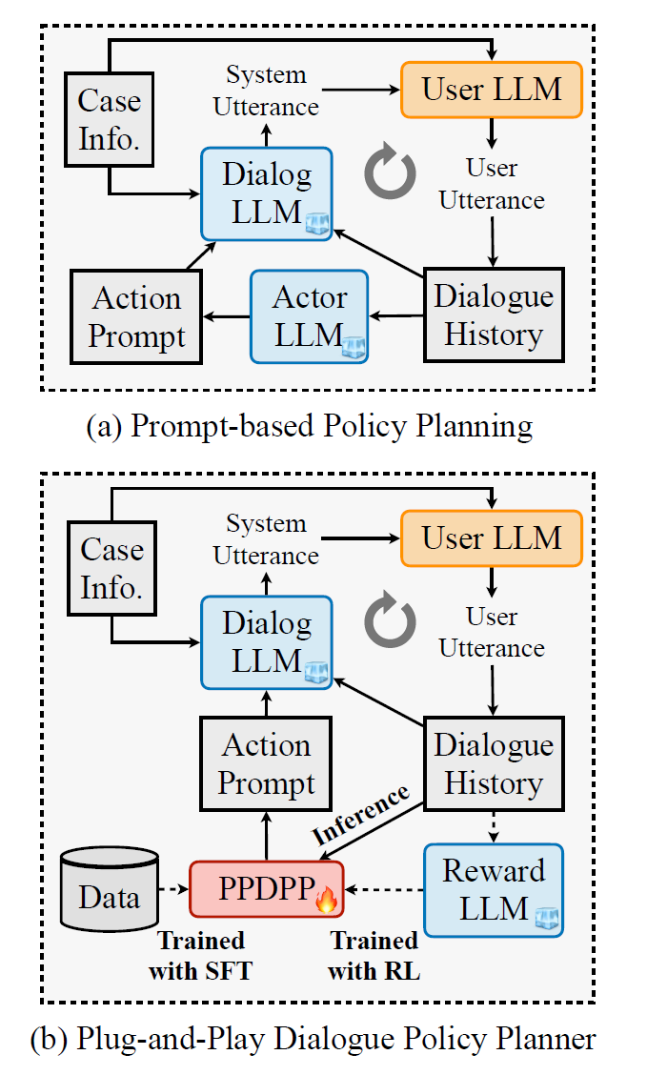
Plug-and-Play Policy Planner for Large Language Model Powered Dialogue Agents
ICLR 2024 submission
Domain Agent (Dialogue Agent)
PPDPP
Dialog Example：在谈判对话中，买方寻求获得一个更有利的价格，而卖方努力获得一个更高的价格
目标：
训练一个对话策略家，辅助Dialog LLM进行对话
Agent构造：
可训练的PPDPP(一个小模型 e.g., RoBERTa)，辅助Dialog LLM进行对话
训练方式：
一个User LLM和一个Dialog LLM模拟进行对话，生成对话日志
一个Reward LLM，评估对话是否已经达成，并对策略的结果进行打分
训练PPDPP，训练目标包括预测Next Action和强化学习最大reward的目标

Slide 33
总结

Slide 34
AI Agent的构建：
如何更像人？
思维方式：CoT，ReAct，Reflexion…
工具使用：Toolformer
探索虚拟世界：Voyager
探索现实世界：SayCan
Generative Agents：AgentSims，AutoGen，Agent4Rec
Agent构建的转变：
单个方面拟真-> 单个智能体拟真 -> 智能体群体智能
Notes:
Generative agent之前，大多都是专用agent，在generative agent之后，模块开始统一化

Slide 35
Task Oriented：关注于Task如何更好完成
定义agents职责-> 分配agents任务 -> agents协同完成任务 -> 评估任务完成情况 -> 结束任务
Simulation Oriented：关注于agent如何更加拟真
定义agent完备的记忆、规划、工具使用等模块
Notes:
Generative agent之前，大多都是专用agent，在generative agent之后，模块开始统一化

Slide 36

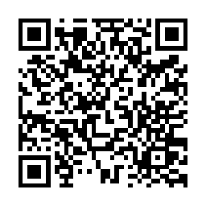

谢谢聆听！
联系方式
Agent4Rec

